Slide 1
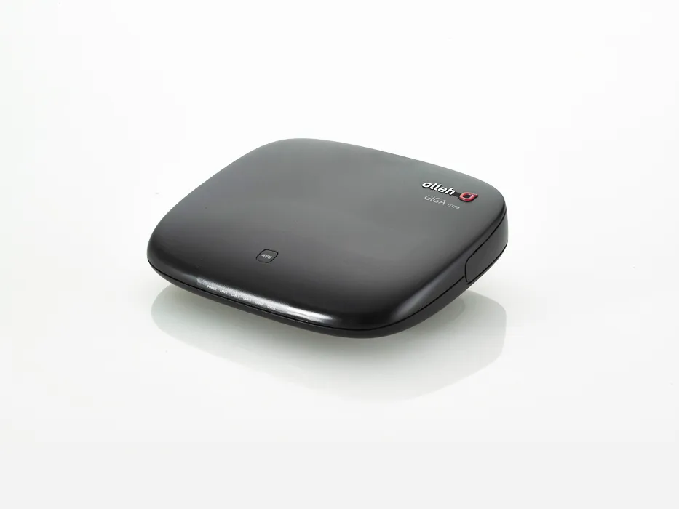

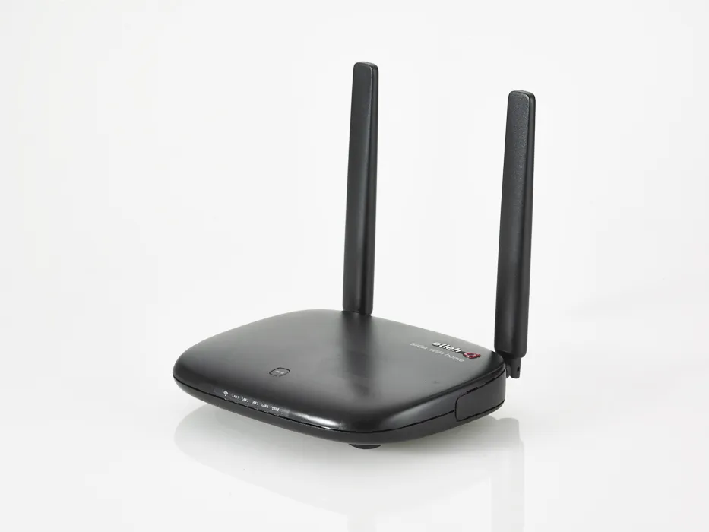

울집 네트워크 구성도
인터넷
KT UTP 허브
[결론]
우리집 네트워크 구성은
정말 비효율적이다.
PHONE 1
IP : 172.30.1.25(2.4G)
PHONE 2
IP : 172.30.1.51(5.0G)
PC2
IP : 172.30.1.89
(아부지컴)
PC1
KT WIFI AP
IP : 121.140.163.26
(마이컴)
게이트웨이 :
172.30.1.254

